Slide 1
Игры для дошкольников 5-7 лет с ОВЗ, на закрепление и автоматизацию звука «Ш»
Составила:
учитель-дефектолог Решетнева Т.Г.
МБДОУ детский сад г. Иркутска № 168

Slide 2
Задачи
- Закреплять правильное произношение звука [ш] в слогах, словах, фразах, отличать их на слух и в произношении от других звуков.
- Упражнять в определении наличия – отсутствия звука [ш] в словах; в определении позиции звука [ш] в слове (начало, середина, конец).
- Закреплять понятие «твёрдый согласный звук»
- Закреплять умение определять звук на «глухость - звонкость».
- Развивать фонематический слух.
- Воспитывать самоконтроль за поставленным звуком.

Slide 3
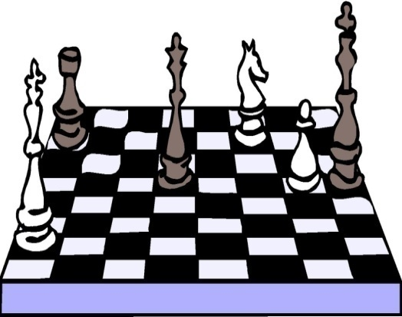
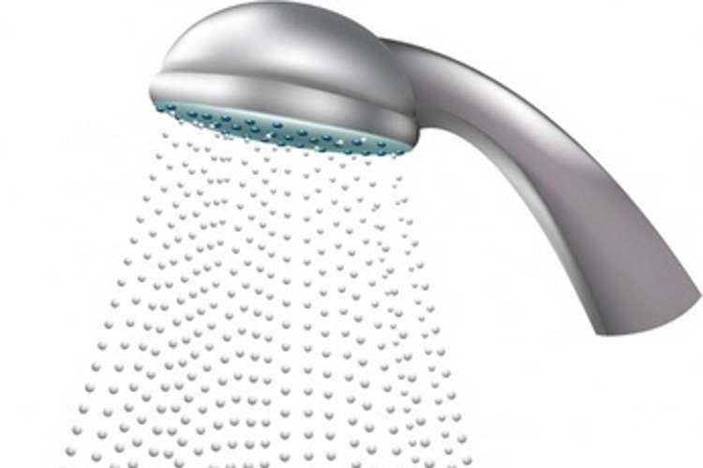
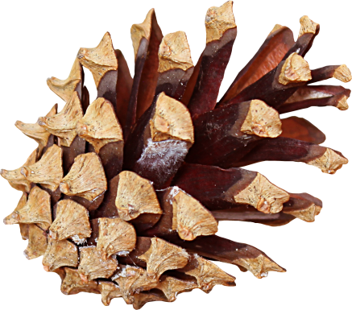
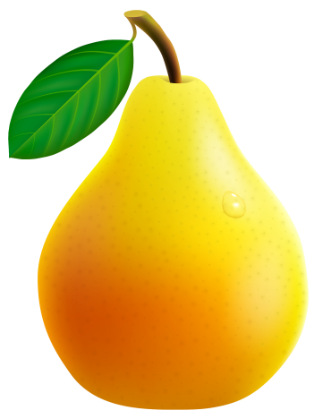
Игра «Поймай звук»
Назови картинку, если в слове есть звук «Ш», хлопни в ладоши.

Slide 4
«Что лишнее?»

Slide 5
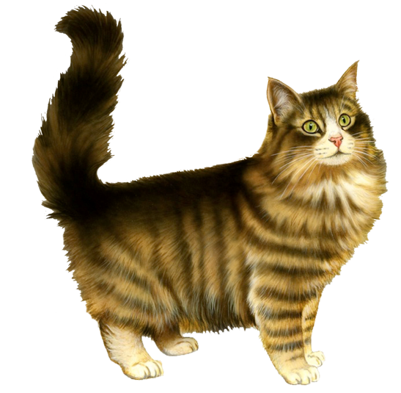
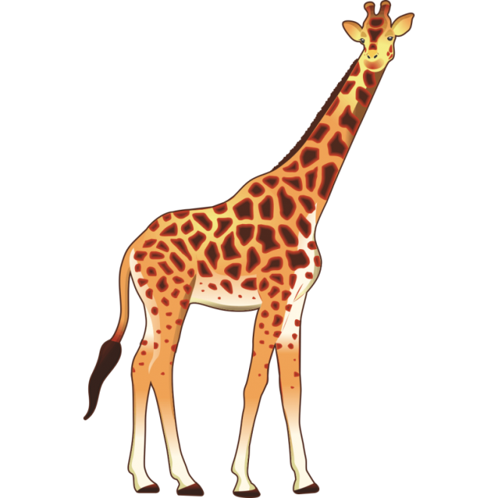
Что лишнее?

Slide 6
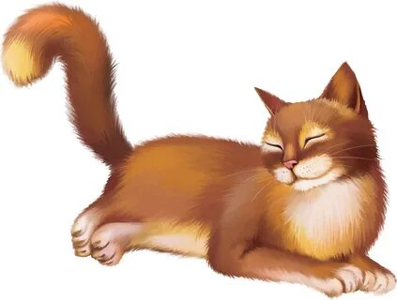
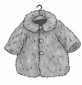
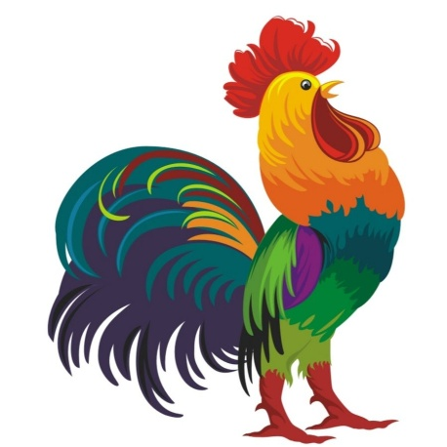
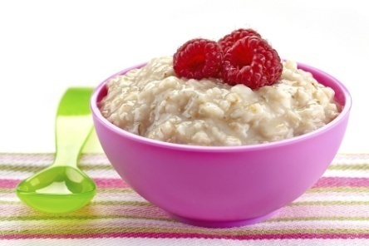
«Что в машине и Миши и Даши?»

Slide 7
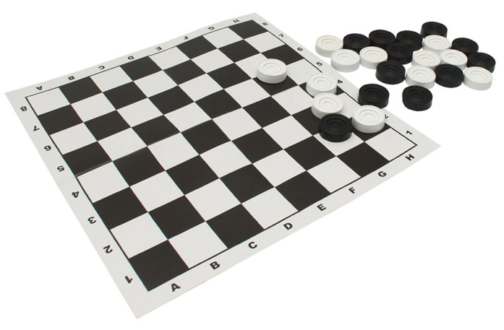
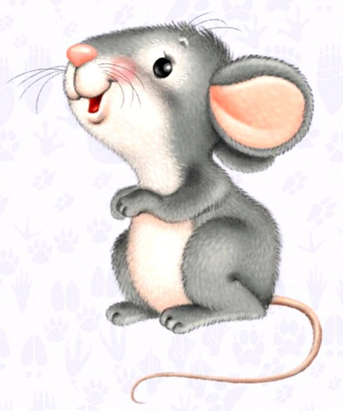
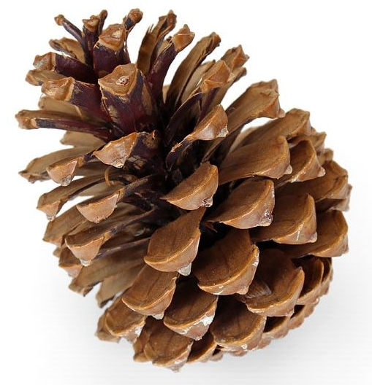
«Доскажи словечко»
С другом мы играли в…? Пили чай из красной…?
Вылезла из норки…? На неё упала …?

Slide 8
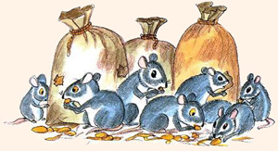
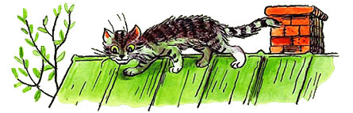
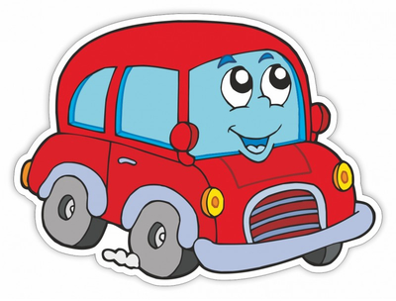
Доскажи словечко
Ни поедет без бензина, ни автобус, ни…
Кот живёт у нас на …, а в чулане живут…
Прицепившись к задней …, мишка едет на …

Slide 9
Характеристика звука «Ш» (выбрать нужный символ)
Звук «Ш» гласный или согласный?
Звук «Ш» твёрдый или мягкий согласный?
Звук «Ш» звонкий или глухой?

Slide 10
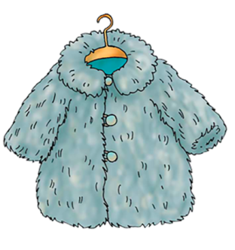
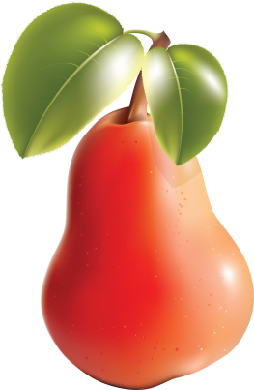
Позиция звука в слове (в начале, в середине, в конце слова)

Slide 11
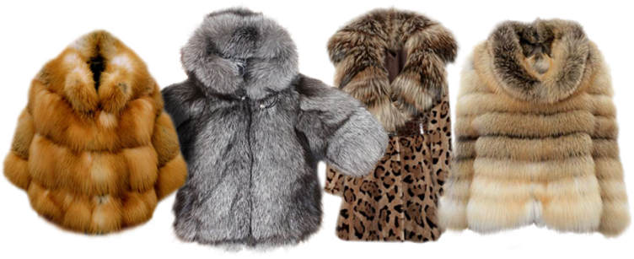
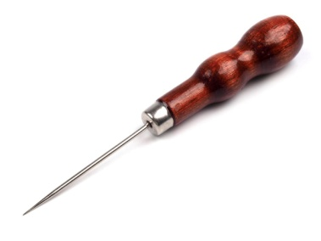
Замени первый звук на звук «Ш»
Тапки –
Губы –
Топот –
Мыло –
Пар -

Slide 12
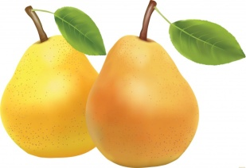
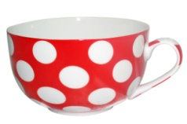
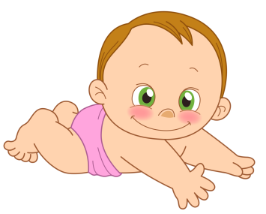
«Один - много»

